Slide 1
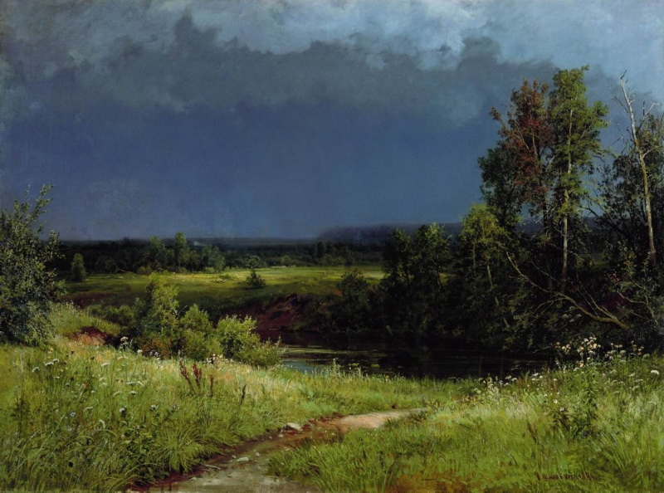
Тема грозы в произведениях Л.Н.Толстого («Отрочество» — глава «Гроза»), В.В. Набокова («Гроза»), А.С. Пушкина («Туча»), Ф.И. Тютчева («Весенняя гроза»)

Slide 2
Цели урока:
учебная: помочь учащимся выявить особенности образа грозы в поэтическом творчестве Ф. И. Тютчева, проанализировав стихи "Весенняя гроза", "Как весел грохот летних бурь"; через коллективную и групповую исследовательскую деятельность подвести учащихся к индивидуальной исследовательской работе; научить воспринимать художественный текст и создавать свой связный текст;
развивающая: развивать навыки исследовательской деятельности, ассоциативное мышление, речь школьников;
воспитывающая: воспитывать любовь к русской литературе, родной природе.

Slide 3
Эпиграф:
«Каждое художественное слово… тем-то и отличается от нехудожественного, что вызывает бесчисленное множество мыслей, представлений, объяснений». Л.Н. Толстой.

Slide 4
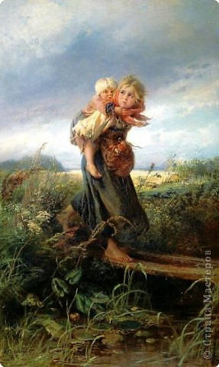
Какие ассоциации у вас возникают, когда вы слышите слово «Гроза»?

Slide 5
В ходе работы над этим произведением мы с вами пытались понять, как человеческая душа взаимодействует с огромным миром, как различные явления природы переживаются вместе с автором, его героем (или героями); почему писатель, рассказывая о каком-то одном явлении, говорит о жизни в целом, прежде всего о человеке, о его страхах и надеждах, об обновлениях души.
- Итак, что мы знаем о грозе в литературе? Какая гроза у Л.Толстого? В.Набокова? А.Пушкина?

Slide 6
Вопросы:
Определите тему текста и её отражение в название главы.
С чьей точки зрения представлена, как это выражено грамматически.
Как отражается развитие происходящего в тесте во времени: что было сначала, потом и наконец.
На какие части можно разделить текст. Выделите микротему каждой части. И ключевые образы.
Как можно представить композицию повествования.
Выделите в тексте слова и фразы, выражающие позицию героя повествователя, его чувства и оценку происходящего. Какими средствами создаётся описание (эпитеты, сравнение, метафоры).

Slide 7
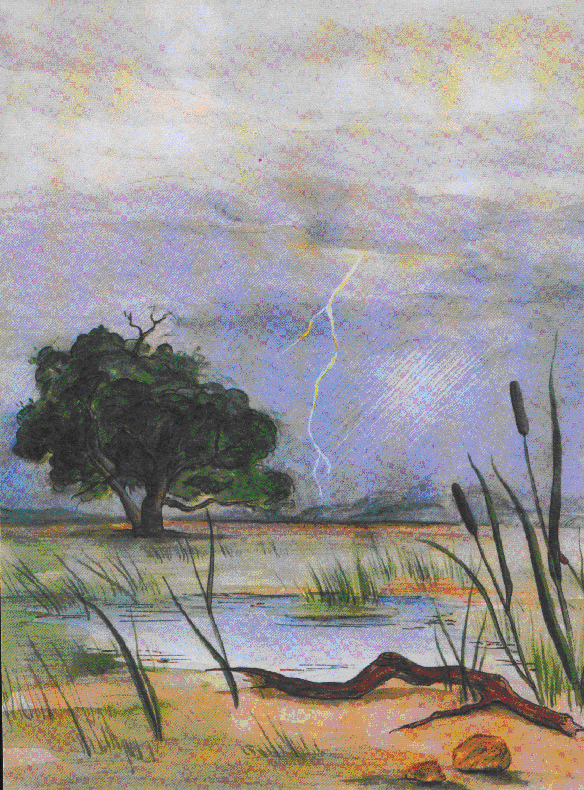
Гроза как властная, грозная стихия, в тоже время освещающая весь мир и человека. Эта динамика проявляется в передачи состояния природы настроению человека – от тоски и страха к чувству надежды и радости. Направление, развитие текста задается позицией героя; характер образа грозы отражает его восприятие, определяется его точка зрения.

Slide 8
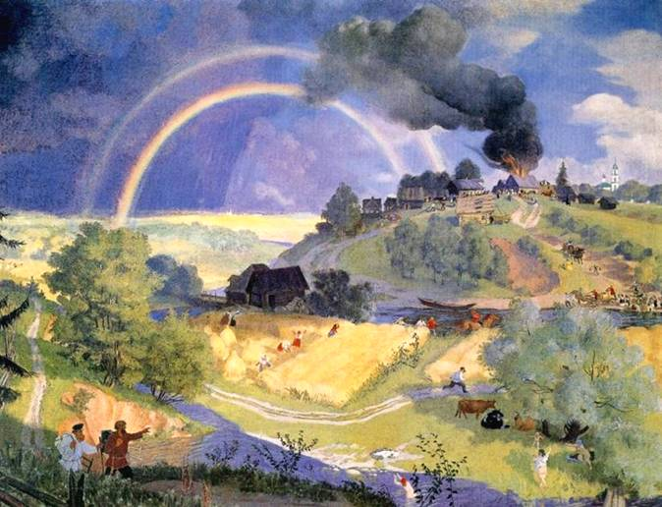
Творческое задание
Вы – туча. Что вы чувствуете?
Расскажите нам о своих переживаниях

Slide 9
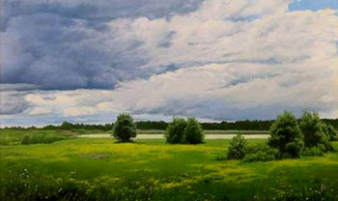
Проблема:
Может быть, человеку необходимо время от времени, хотя бы раз в год, переживать грозу?

Slide 10
Синквейн учит определять своё отношение к рассматриваемой проблеме.
1строка – одно ключевое слово, определяющее содержание синквейна;
2 строка – 2 прилагательных, характеризующих данное понятие;
3 строка – 3 глагола, обозначающих действие в рамках заданной темы;
4 строка – короткое предложение, раскрывающее суть темы или отношение к ней;
5 строка – синоним ключевого слова (существительное).
Способность излагать сложные идеи, представления, чувства в нескольких словах – важное умение.

Slide 11
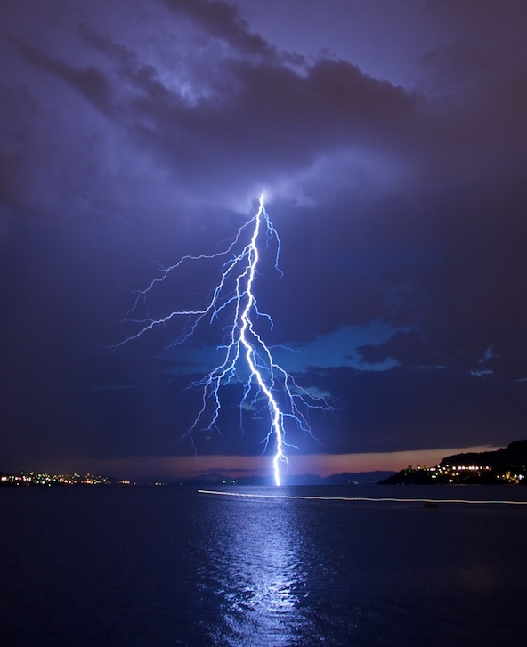
Гроза зарождается в темных грозовых
облаках, или тучах, которые иногда
собираются в небе в конце жаркого летнего дня. Сильные ветры внутри грозовых туч
сталкивают капли воды друг с другом, и от этого образуются
электрические заряды. Они разряжаются
ослепительной вспышкой электричества –
молнией.
Искры у молнии очень горячие и очень быстро нагревают воздух. Он как будто взрывается с оглушительным грохотом! Этот грохот называется – гром.

Slide 12
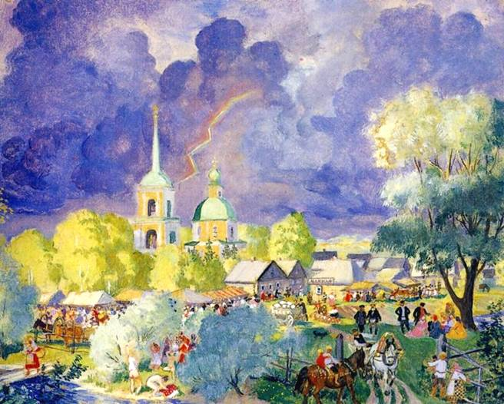
Домашнее задание:
Написать этюд на тему «Гроза».

Slide 13
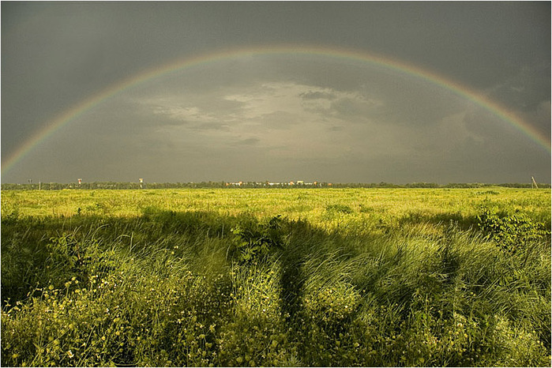
Да, мы зависим от природы. Но ведь и она зависит от нас. Если бы не было человека, если бы не было созданного человеком искусства – удивительного зеркала, в котором она, природа, отражается, то она не узнала бы себя, не поняла, насколько она прекрасна.

